Slide 1

Projekt i budowa aplikacji do projektowania tras rowerowych
Dyplomant: Piotr Sidorowicz
Promotor: dr inż. Piotr Marciniak

Slide 2

Zadania do realizacji
Wygenerowanie własnej mapy terenu
Przygotowanie architektury aplikacji w oparciu o wymagania funkcjonalne
Wykonanie aplikacji webowej
Testy aplikacji oraz wnioski

Slide 3
Cele pracy
Wytworzenie aplikacji wskazującej optymalną trasę
Praktyczne sprawdzenie wiedzy nabytej na studiach inżynierskich

Slide 4
Istniejące rozwiązania
Na rynku dostępnych jest obecnie wiele aplikacji do wyznaczania tras dla różnych środków transportu, w tym także rowerów. Aplikacje te działają na określonych wcześniej ścieżkach i nie przewidują poruszania się drogami, które nie były wcześniej zdefiniowane.

Slide 5
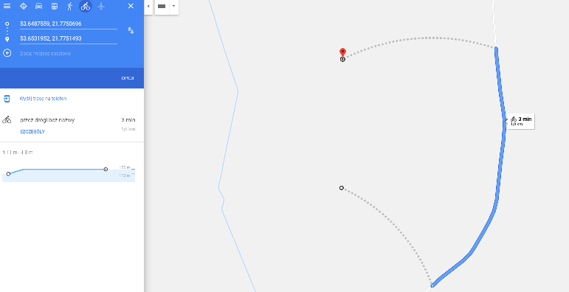
Google Maps
Najpopularniejsza aplikacja dla wszystkich środków transportu. Dostępna zarówno w wersji mobilnej, jak i webowej.

Slide 6
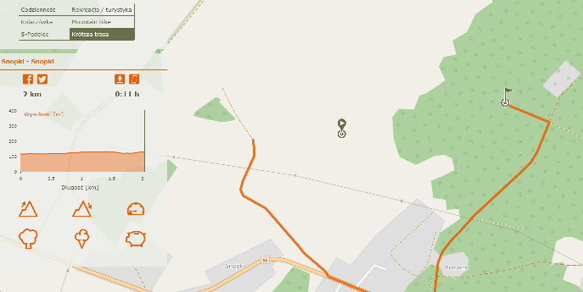
Naviki
Aplikacja dedykowana rowerzystom. Ma w swojej bazie bardzo dużo ścieżek rowerowych, których nie biorą pod uwagę inne aplikacje. Dostępna jest zarówno wersja mobilna, jak i webowa.

Slide 7
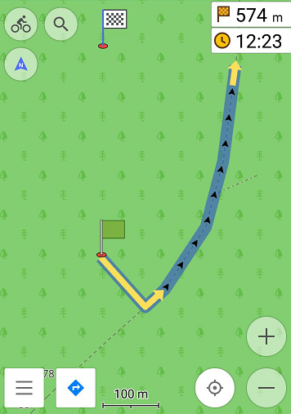
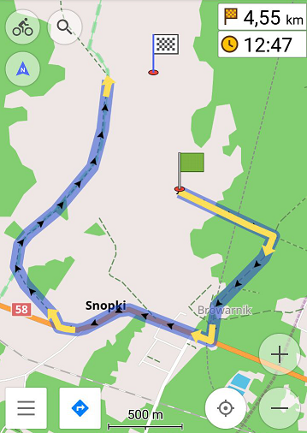
OsmAnd
Aplikacja dla różnych środków transportu, która działa tylko na platformach mobilnych. Wyróżnia ją tryb offline, który umożliwia użytkownikom korzystanie z niej również wtedy, gdy nie jest się połączony z siecią internetową.

Slide 8
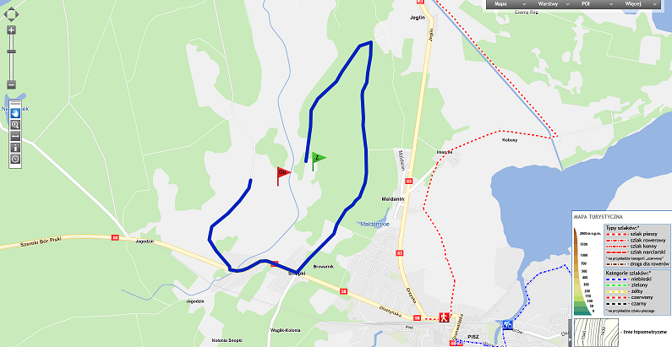
Emapi
Mniej popularna aplikacja. Pokazuje trasy dla różnych środków transportu i działa na różnych platformach. Z map twórców tej aplikacji korzysta popularna aplikacja Jakdojade.

Slide 9
Zidentyfikowane problemy
Znalezienie map udostępniających odpowiedni interfejs
Wygenerowanie własnej mapy terenu
Znalezienie odpowiedniej metody porównywania terenu
Napisanie algorytmu wyszukiwania optymalnej trasy

Slide 10
Wnioski z analizy
Istniejące aplikacje wyznaczają trasy, korzystając ze wcześniej zdefiniowanych ścieżek
Zamiast bazować na istniejących mapach można wygenerować własną i dla niej opracować algorytm
Algorytm powinien być uniwersalny tj. działać tak samo niezależnie od wykorzystanej mapy

Slide 11
Wykorzystane narzędzia i technologie
Java, Spring
Javascript, Angular
World Machine

Slide 12

World Machine
Środowisko umożliwiające użytkownikowi generowanie map, z których można potem skorzystać np. w silnikach Unity czy Unreal Engine.

Slide 13
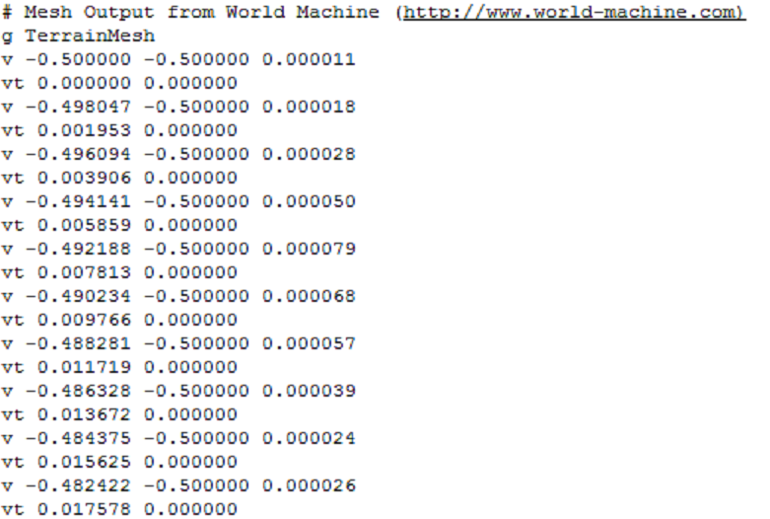
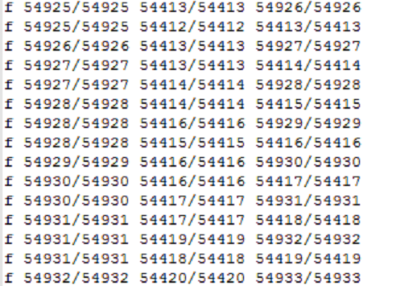
World Machine – ciąg dalszy
Program umożliwia wyeksportowanie utworzonego modelu do formatu „.obj”. Plik w tym formacie opisuje strukturę siatki, która utworzona zostaje z wielu trójkątów.
v – współrzędne (x, y, z) wierzchołka
vt – współrzędne (u, v) tekstur
f – wierzchołki (i odpowiadające im tekstury) trójkąta

Slide 14
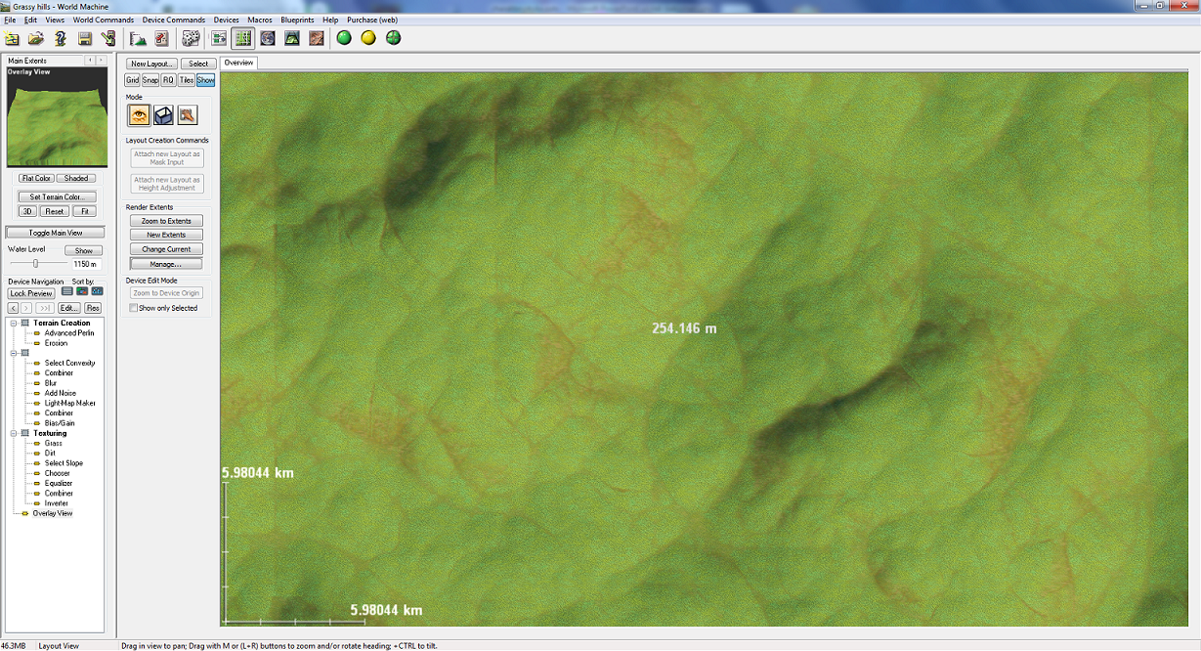
World Machine – interfejs graficzny (1/2)

Slide 15
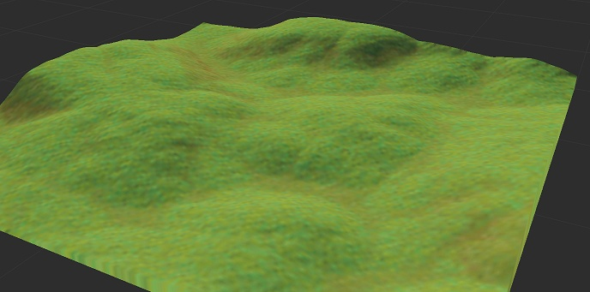
World Machine – interfejs graficzny (2/2)

Slide 16
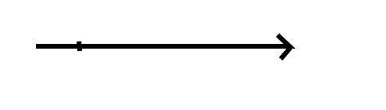
Harmonogram realizacji pracy dyplomowej – etap I
Czas trwania: czerwiec 2019 r. – wrzesień 2019 r.
Etap będzie polegał na: wygenerowaniu mapy, utworzeniu wymagań, opracowaniu projektu aplikacji, opracowaniu algorytmu porównującego teren

Slide 17
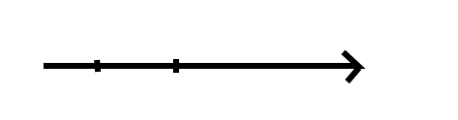
Harmonogram realizacji pracy dyplomowej – etap II
Czas trwania: październik 2019 r. – grudzień 2019 r.
Etap będzie polegał na: opracowaniu algorytmu znajdującego optymalną trasę, utworzeniu działającej wersji aplikacji

Slide 18
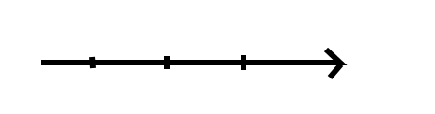

Harmonogram realizacji pracy dyplomowej – etap III
Czas trwania: styczeń 2020 r.
Etap będzie polegał na: testach, ostatecznej wersji dokumentacji projektu, ewentualnych poprawkach

Slide 19


Zaktualizowany przegląd literatury
R. Wilson: Wprowadzenie do teorii grafów, Warszawa 1998
B. Korzan: Elementy teorii grafów i sieci. Metody i zastosowania, WNT, Warszawa 1978
T.H. Cormen, C. E. Leiserson, R. L. Rivest, C. Stein: Wprowadzenie do algorytmów, Warszawa 1997
M. Chudy: Wybrane algorytmy optymalizacji, Warszawa 2001
Z. Fortuna, B. Macukow, J. Wąsowski: Metody numeryczne, Warszawa 2017
B. Medyńska-Gulij: Kartografia, Warszawa 2015

